Slide 1

原始PPT内容
人均学时86
人均学分116
人均完成课程39门
人均学时/学分/学习课程：当月对应数据 /当月激活账号数
数据统计时间：2025年1月1日-2025年6月13日

Slide 2
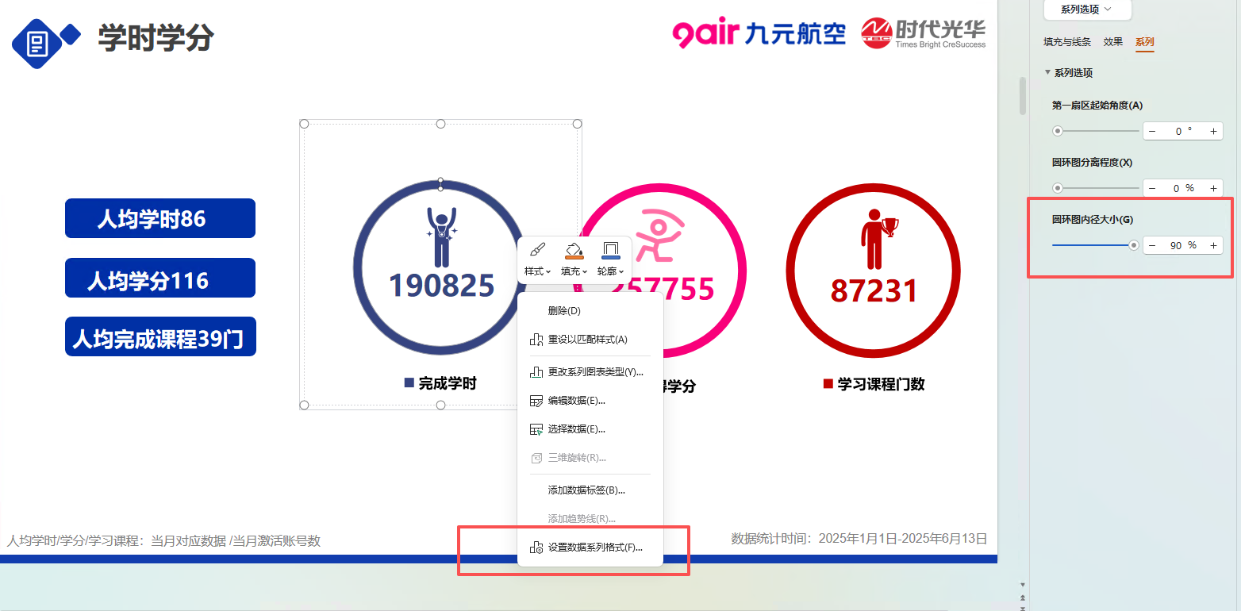
WPS office 打开没有问题

Slide 3
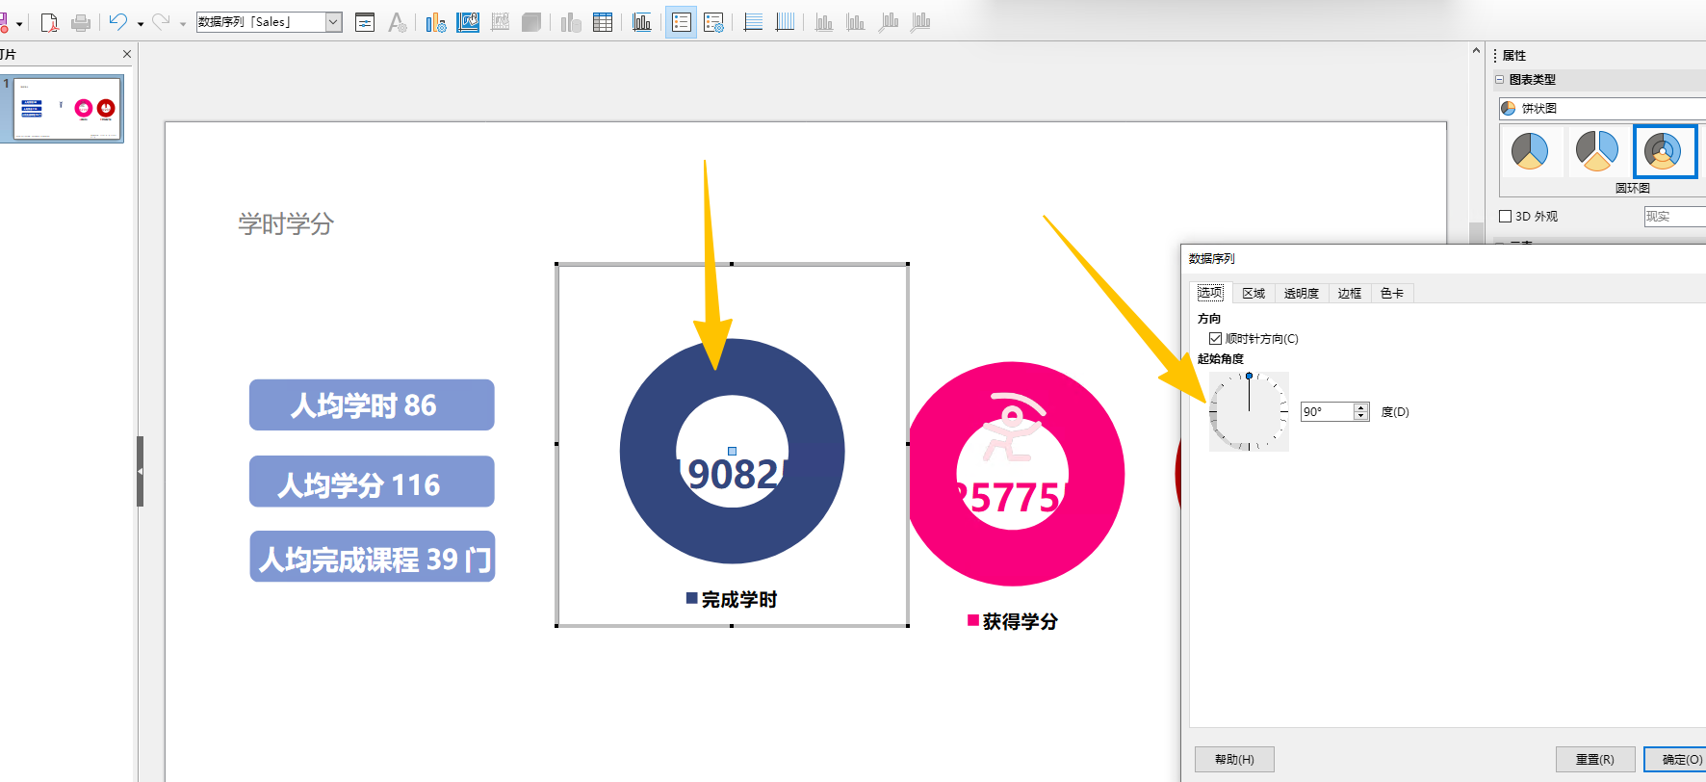
Libreoffice 打开就出现样式变粗，设置角度无效！！！

